Slide 1
E-Portfolio
Nur Cahyanto – React Js B

Slide 2
Latar Belakang
Publikasi Curicullum Vite ( CV )
Publikasi Hasil Project
Portfolio Online

Slide 3

Desain UI

Slide 4
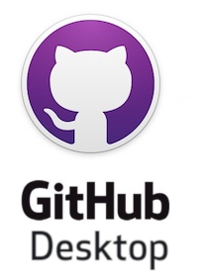











Tools & Library
React Icon

Slide 5
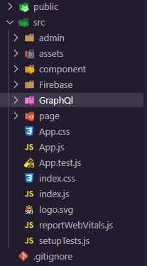
Stuktur Program
Terdapat 6 Folder Utama dalam program ini.
Admin => berisi folder dan file componen yang akan tampil di halaman admin .
Assets => berisi file assets yang digunakan di tampilan home page.
Component => berisi file component yang digunakan untuk membuat tampilan home page.
Firebase => berisi file configurasi koneksi ke firebase
GraphQl => berisi file Query dan Mutation yang digunakan di project
Page => berisi file page tampilan halaman depan

Slide 6
Product Success
Project Ini Memiliki beberapa Fitur diantaranya.
Download PDF CV
100%
E-Portfolio
95%
Pesan Realtime
90%
Login Admin
40%

Slide 7
Bagian Paling Menantang
Bagian Paling Menantang dalam project ini diantaranya.
Upload File ke firebase
Koneksi antara firebase dan hasura
Authentication

Slide 8
Fitur Pengembangan
Pesan langsung ke Whatsapp
SEO
Koneksi ke Media Sosial

